Slide 1
session 3
backend project intro
spring
springmvc
springboot
ajax
axios

Slide 2
AJAX
AJAX = Asynchronous JavaScript And XML
AJAX 并非编程语言。
AJAX 仅仅组合了：
  浏览器内建的 XMLHttpRequest 对象（从 web 服务器请求数据）
  JavaScript 和 HTML DOM（显示或使用数据）
Ajax 是一个令人误导的名称。Ajax 应用程序可能使用 XML 来传输数据，但将数据作为纯文本或 JSON 文本传输也同样常见。

Slide 3
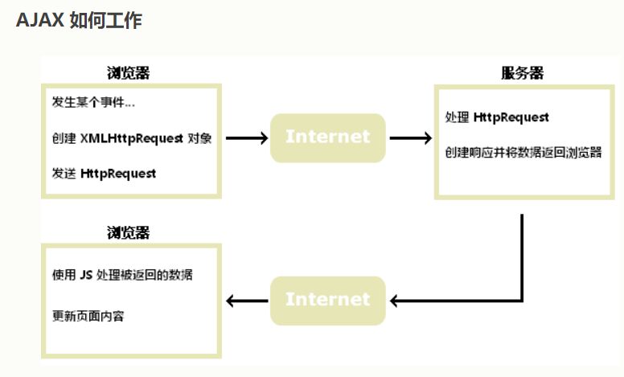
AJAX

Slide 4
Ajax readyState
readyState Value | readyState intro
(0)未初始化 | 此阶段确认XMLHttpRequest对象是否创建，并未调用open（）方法进行未初始化作好准备
(1)载入 | 此阶段对xml(标准化越来越近了)HttpRequest对象进行初始化，即调用open()方法，根据参数(method,url,true)完成对象状态的设置。并调用send()方法开始向服务端发送请求。值为1表示正在向服务端发送请求。
(2)载入完成 | 此阶段接收服务器端的响应数据。但获得的还只是服务端响应的原始数据，并不能直接在客户端使用。值为2表示已经接收完全部响应数据。并为下一阶段对数据解析作好准备。
(3)交互 | 根据服务器端响应头部返回的MIME类型把数据转换成能通过responseBody、responseText或responsexml(标准化越来越近了)属性存取的格式，为在客户端调用作好准备。状态3表示正在解析数据。
(4)完成 | 值为4表示数据解析完毕

